Slide 1
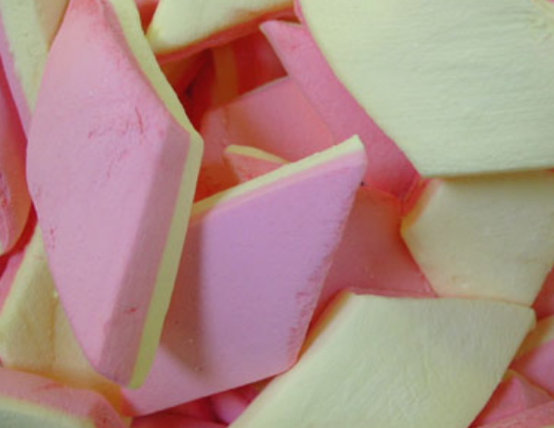
Examentraining Spekkenrace

Slide 2
Spekken race Examen VMBO Kader 2019
Lln in groepjes plaatsen
Met samengevat erbij vragen beantwoorden
Geef ook antwoordblad/bijlage (ivm tekeningen).
Welke groep heeft de meeste goede antwoorden.
Per set van 10 antwoorden en nakijken met ptt antwoordblad:
meeste goede antwoorden krijgen spekje!

Slide 3
Verdeel de klas in groepen.
Iedere groep krijgt:
een kopie Samengevat
examen/bijlage/uitwerkbijlage/antwoordblad
-Docent zit voor in de klas met ppt examen biologie 2017
-Er wordt een tijd aangezet van 3 min voor beantwoorden
-Docent laat de vragen zien via de ptt.
-De groep overlegt en gebruikt Samengevat.
-Na overleg schrijft de groep het antwoord op.
-Na 10 vragen: stopt de ppt.

Slide 4
-De docent laat met ppt antwoorden examen biologie 2017.
-De groep kijkt de antwoorden na.
Indien er een vraag is loopt de docent rond om te helpen.

Slide 5
Vraag: | Aantal te behalen punten:
Set van 10 vragen | 1 | 2 | 3 | 4 | 5 | 6
10
20
30
40
50

Slide 6
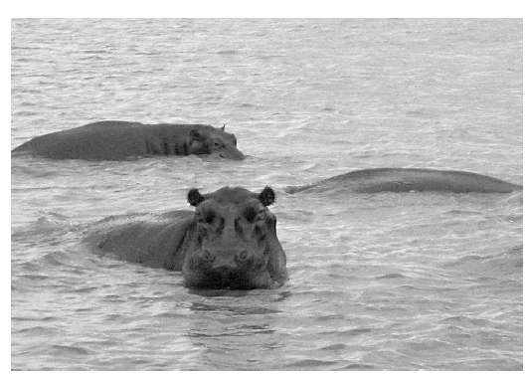
Planteneters
Blz 28

Slide 7
Producenten
Blz 37

Slide 8
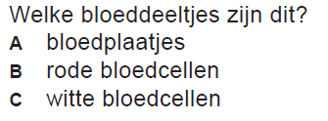
Bloed
Blz 66

Slide 9
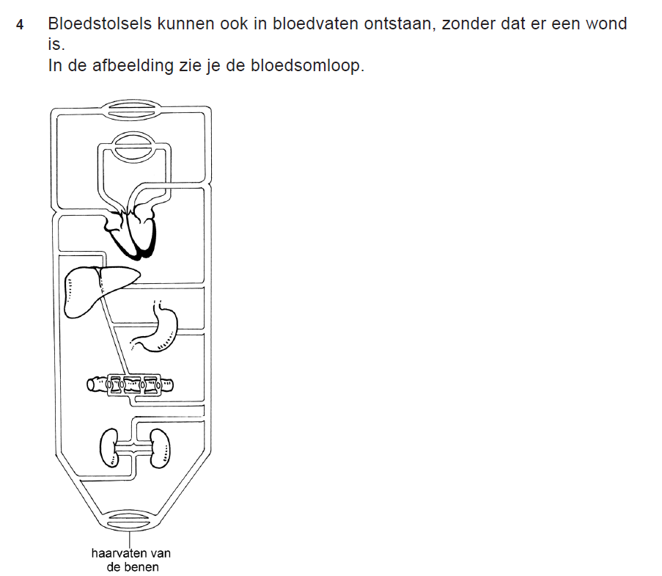
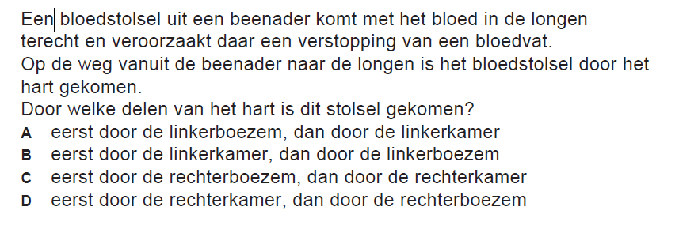
Bloedsomloop
Blz 62

Slide 10
Evenwichts orgaan
Blz 84

Slide 11
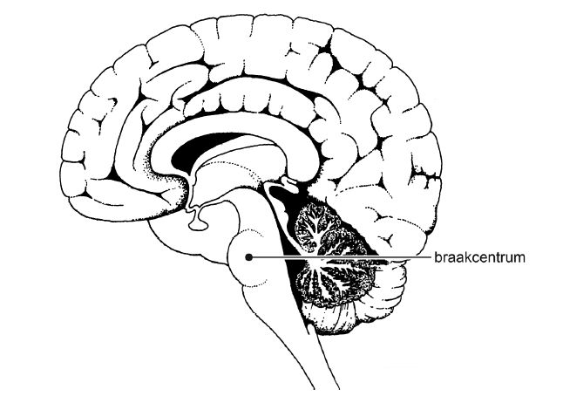
Centrale zenuwstelsel
Blz 87

Slide 12
Zenuwcel type
Blz 88

Slide 13
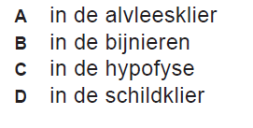
Hormonen
Blz 90

Slide 14
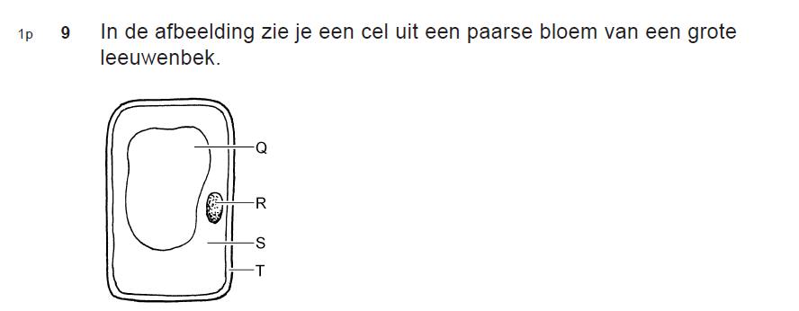
Plantencellen
Blz 9

Slide 15
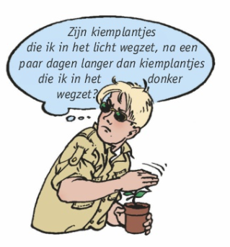
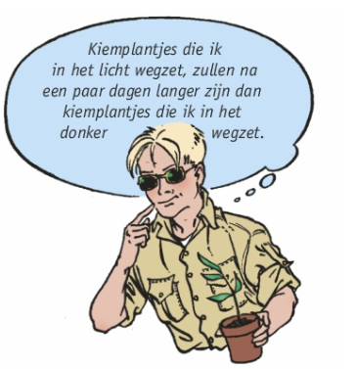
Probleemstelling
Onderzoeksvraag
Verwachting

Slide 16
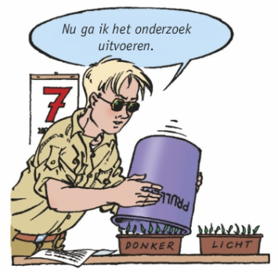
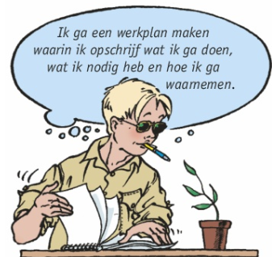
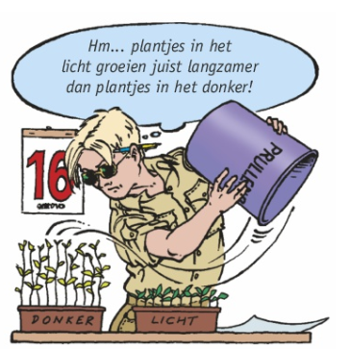
Onderzoek uitvoeren
Werkplan
Conclusie

Slide 17
Onderzoek
doen

Slide 18
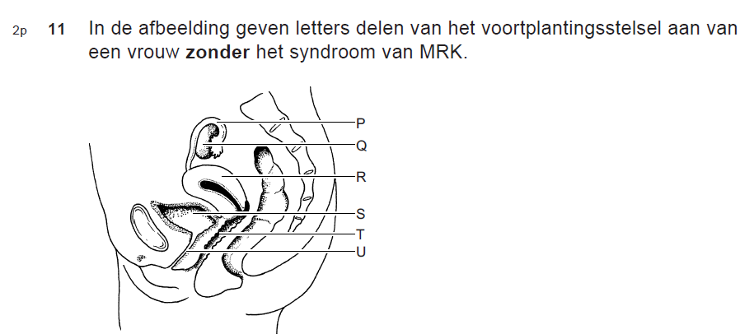
Voortplantingsorganen vrouw Blz 95

Slide 19
Primaire geslachts kenmerken
Blz 93

Slide 20
Afweer
reactie

Slide 21
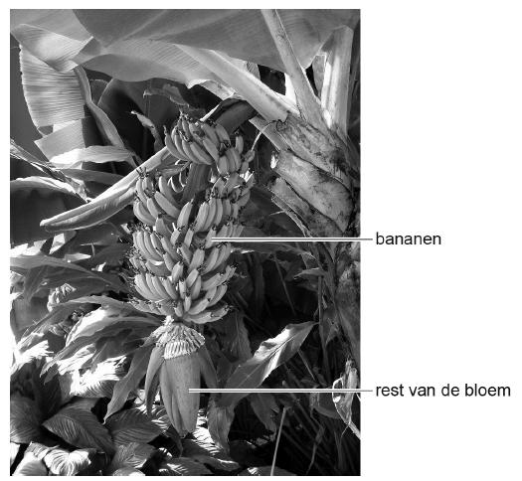
Voortplanting planten
Blz 104

Slide 22
Voortplanting planten
Blz 104

Slide 23
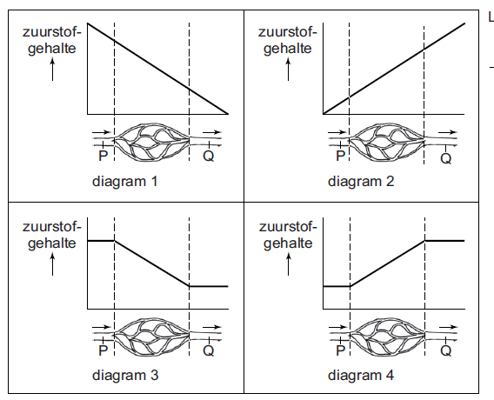
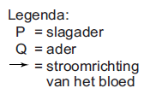
Grafiek lezen

Slide 24
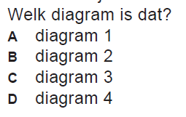
Afweer
reactie

Slide 25
Kruizingen
Blz 110

Slide 26
DNA
Blz 108

Slide 27
Buikademhaling
Blz 7

Slide 28
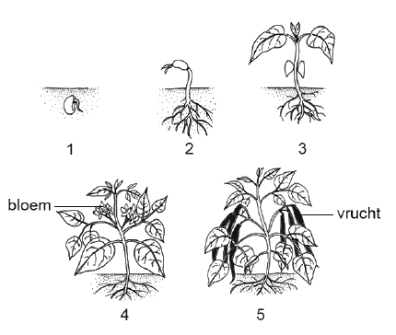
Voortplanting
Blz 104

Slide 29
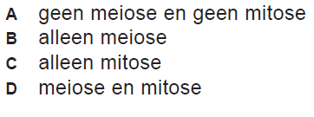
Meiose
Blz 107

Slide 30
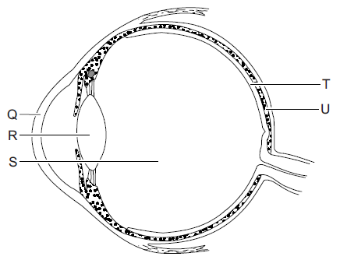
Oog
Blz 84

Slide 31
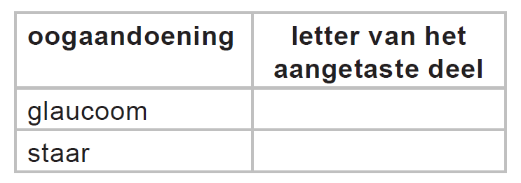
Oog
Blz 84

Slide 32
Oog
Blz 84

Slide 33
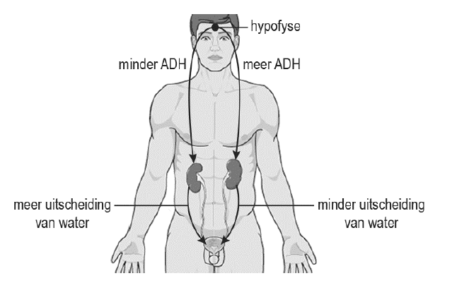
Tip: goed lezen!

Slide 34
Nieren blz 74

Slide 35
Nieren blz 73

Slide 36
Immuniteit
Blz 120

Slide 37
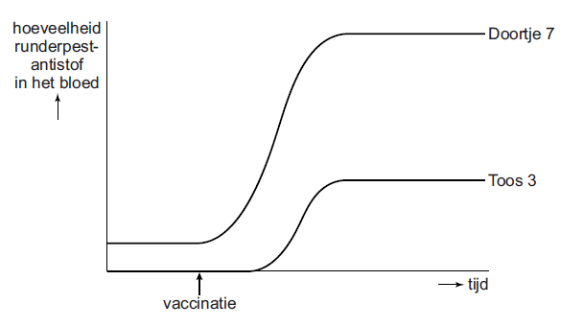
Nieren blz 73

Slide 38
Nieren blz 73

Slide 39
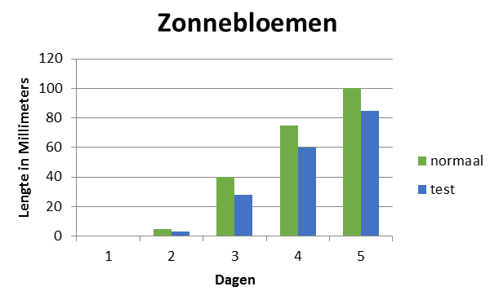
Y-as
Grootheid
Eenheid
Staafdiagram
X-as
Grootheid
Eenheid
Tijd

Slide 40
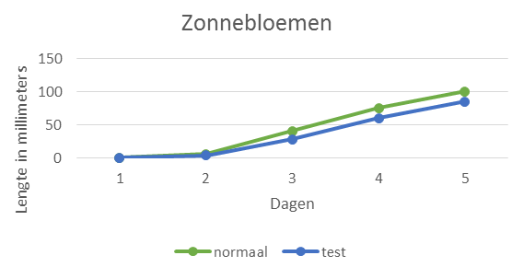
Y-as
Grootheid
Eenheid
Lijngram
Tijd
X-as
Grootheid
Eenheid

Slide 41
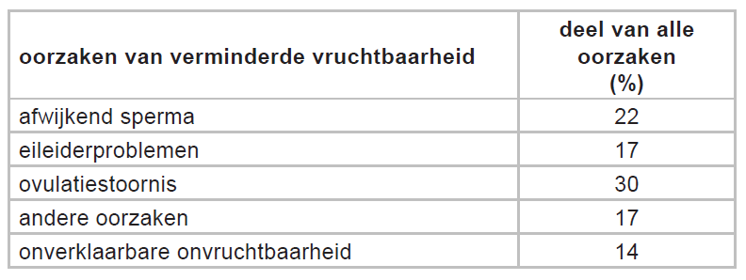
Grafiek tekenen

Slide 43
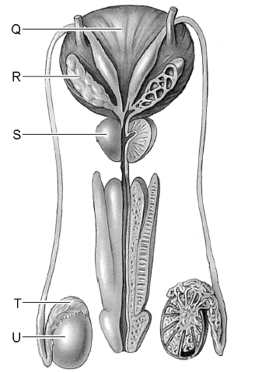
Vraag 30
Voortplantingsorganen man blz 94

Slide 44
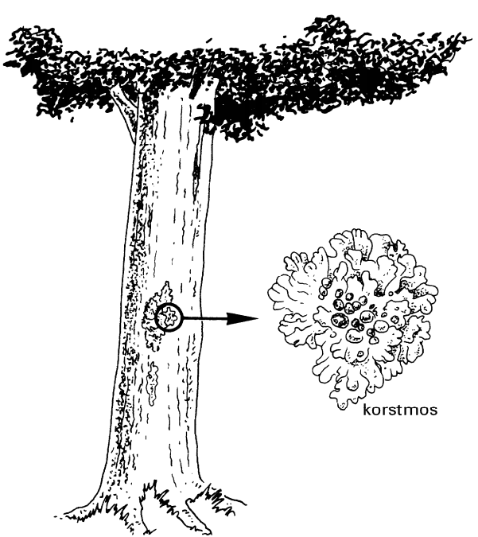
Verbranding
Blz 16

Slide 45
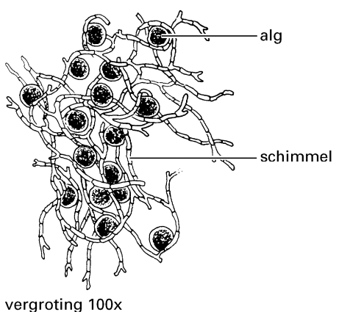
Verbranding
Blz 16

Slide 46
Celbouw
blz 9

Slide 47
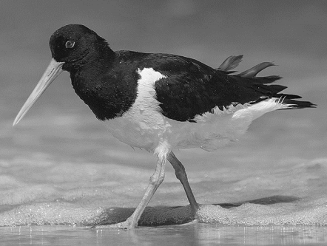

Slide 48
Abiotische factor
Blz 36

Slide 49
Voedselketen
Blz 38

Slide 51
Sociaal gedrag dier
Blz 124

Slide 52
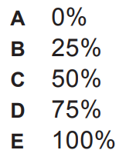
Recessief
Blz 110

Slide 53
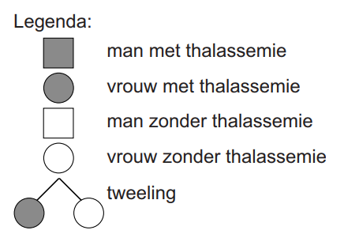
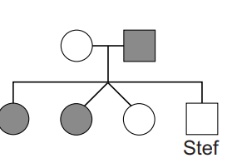
Homozygoot/
heterozygoot
blz 110

Slide 54
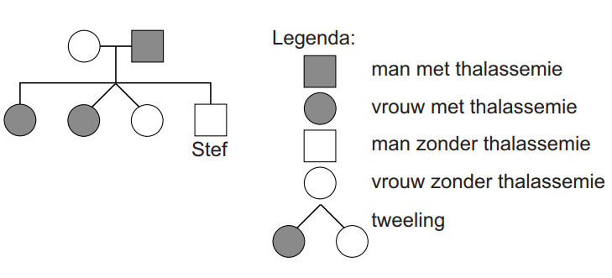
Homozygoot/
heterozygoot
blz 110

Slide 55
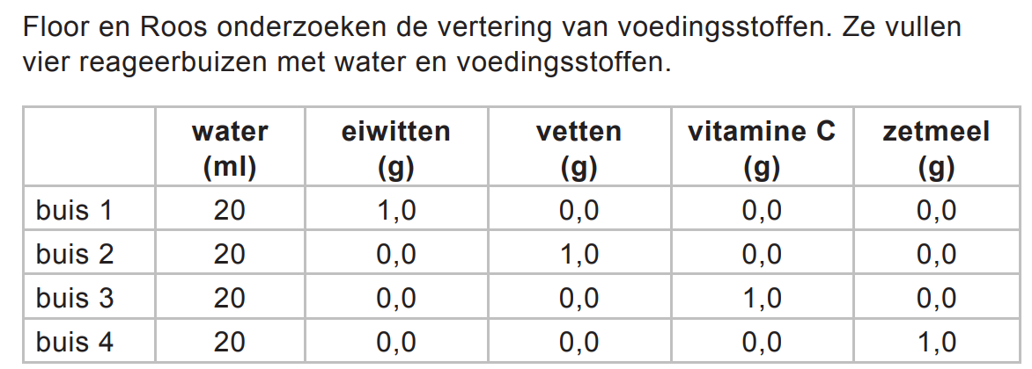
Indicator practicum

Slide 56
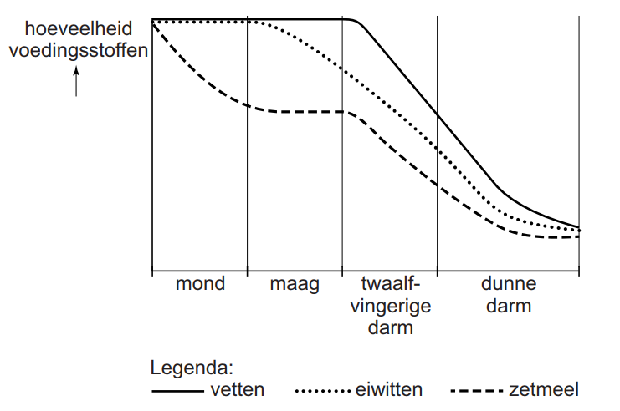
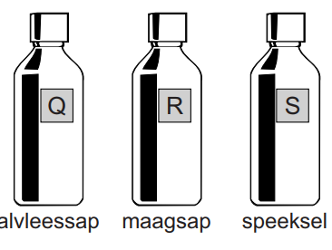

Slide 57
Mondholte maag
12 vingerige darm
Dunne darm
Blz 54,55

Slide 59
Bloedgroep bepaling blz119

Slide 60
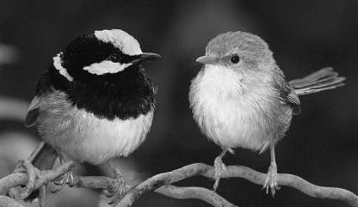
sociaal gedrag dier
Blz 124

Slide 61
Prikkel
Blz 123

Slide 62
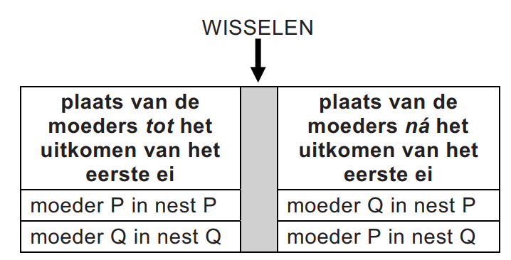
Onderzoek
doen

Slide 63
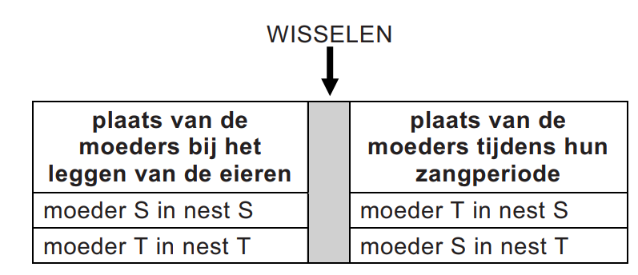

Slide 64
Onderzoek
doen

Slide 65
Vraag 45 en 54: leerlingen lezen de bijlage eerst

Slide 67
Voedingsstoffen
Blz 59

Slide 68
rekenvraag

Slide 69
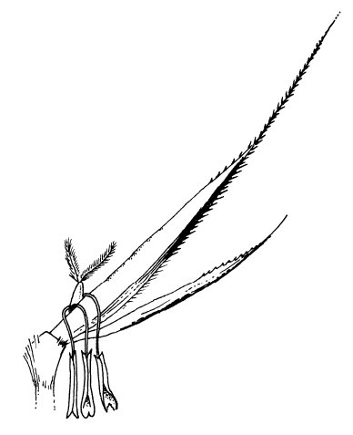
Insecten bestuiving
Blz 35

Slide 70
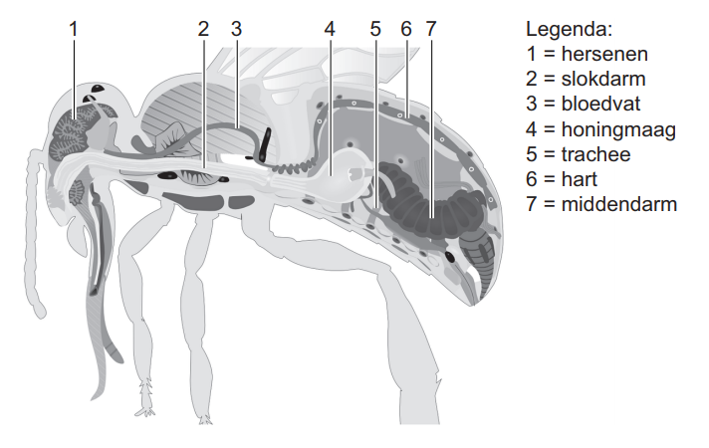
Verteringsstelsel
Blz 54

Slide 71
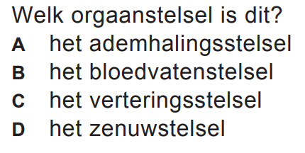
Orgaanstelsel
Blz 11

Slide 72
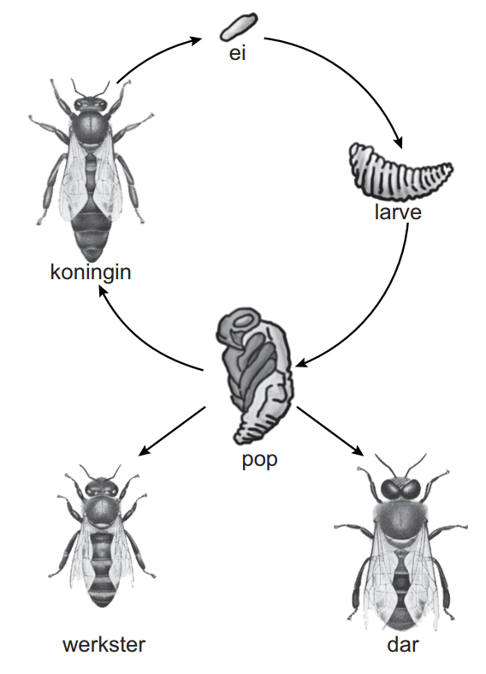
3 dagen
6 dagen
12 dagen
15 dagen

Slide 75
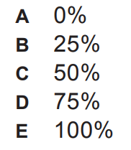

Slide 76
